Slide 1
SCD工作进度
2026-09-21
王昊洋 程龙 巩克云

Slide 2
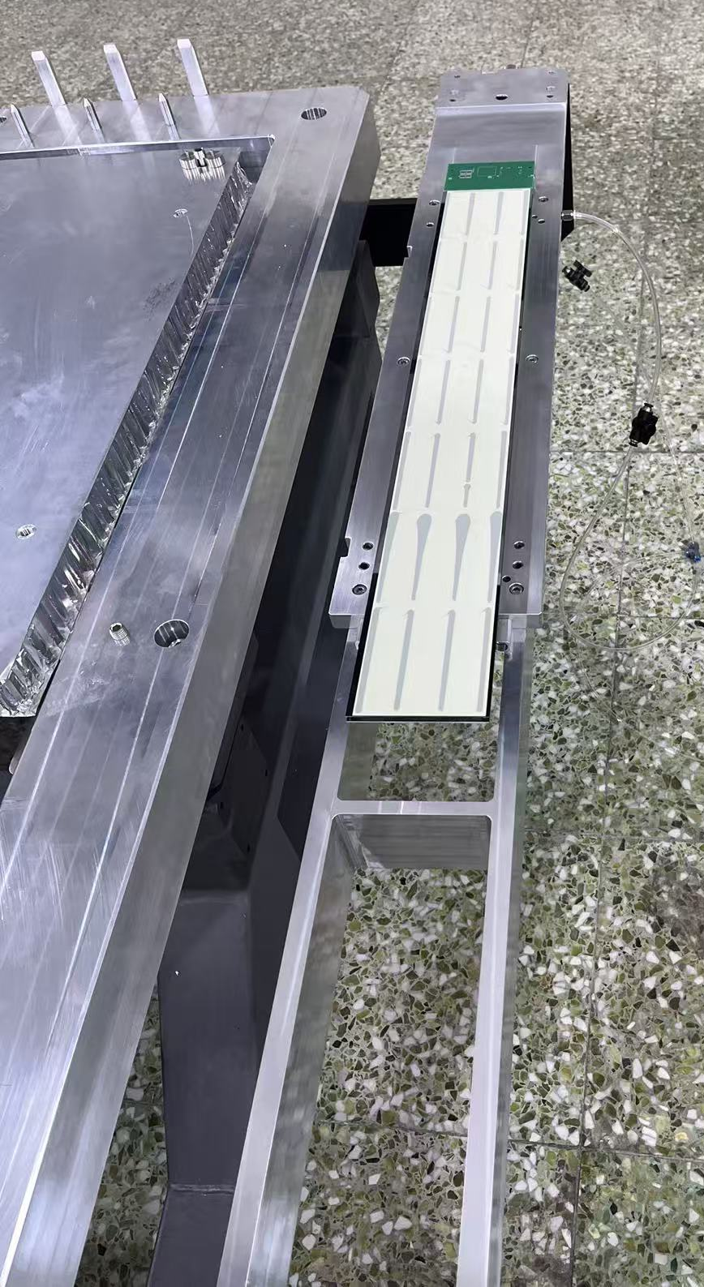
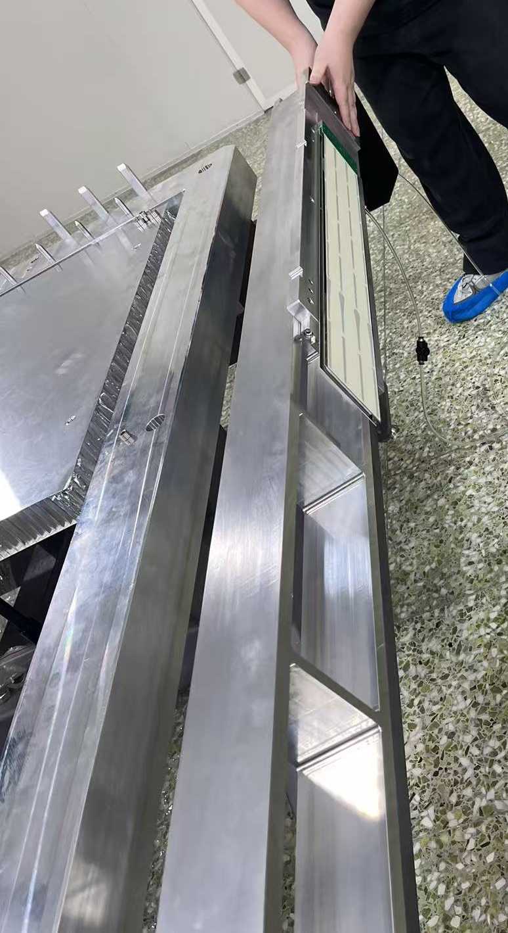
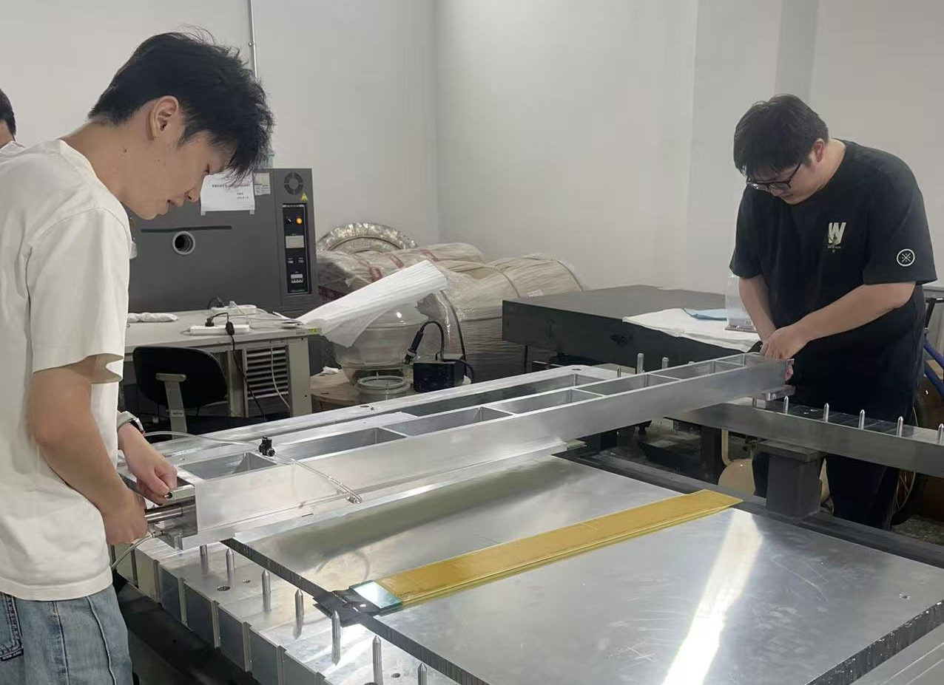
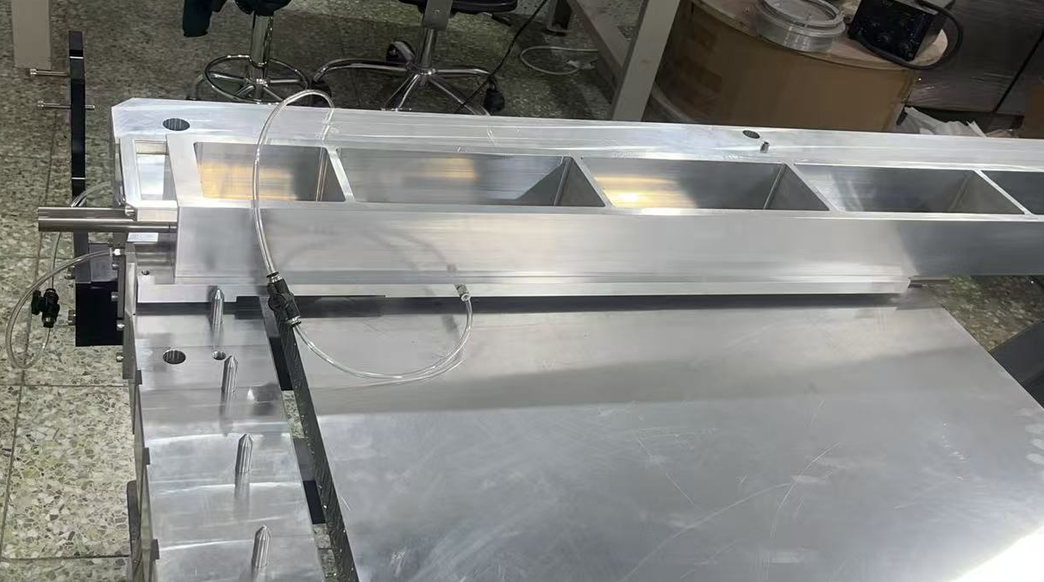
蜂窝板集成（模拟件试验）
Super ladder在工装上定位
Super ladder安装到位
工装翻面
工装移动到相应位置
问题： 1、抽气管方位不合适，可能带来风险，需要改接头或者更换抽气口位置（可在现有工装上直接修改）
2、工装落地时需要两个人完美配合，才能将super ladder平行落地，有一定难度。
改进方法1-两侧增加电动升降台；
改进方法2-两侧增加高度定位块，防止一侧落地太快损坏super ladder（已安排加工高度定位块）
3、工装落地后，无super ladder一侧悬空，可能压胶更多，胶层更薄。（增加高度定位块）

Slide 3
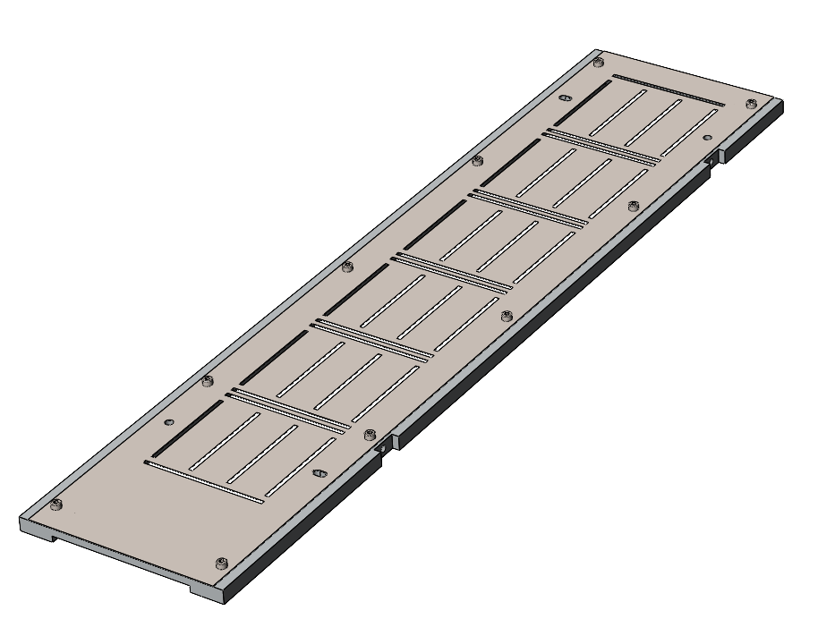
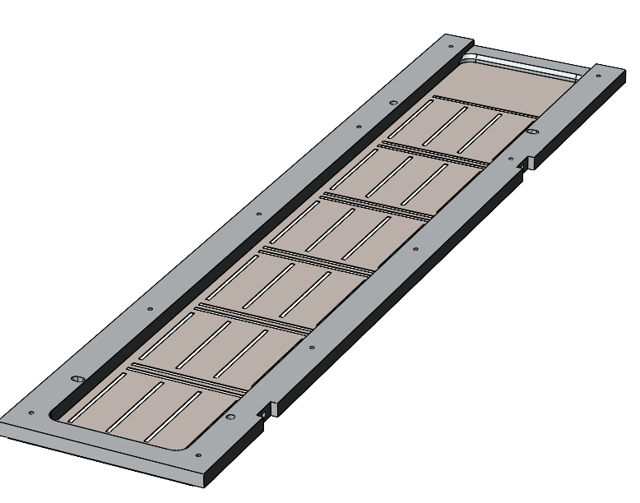
未来试验安排
刷胶网
1、super ladder刷胶试验
刷胶框底面
进度：已安排加工刷胶钢网，预计今天交货。
与工装对应的销钉孔
刷胶框底面到刷胶网距离=super ladder厚度
（刷胶网厚度0.5mm）

Slide 4
未来试验安排
2、带导冷管、带导热索模拟安装
进度：已安排加工模拟导冷管，已安排3D打印导热索
3、做假super ladder，用于检查super ladder之间的间隙
进度：6mm蜂窝板已订材料
4、力学摸底试验用super ladder组装工装（第二版super ladder组装工装）
进度：正在出图纸，预计24日前完成

